Slide 1
숙제11. 파일 입출력
담당교수 : 김영식

Slide 2
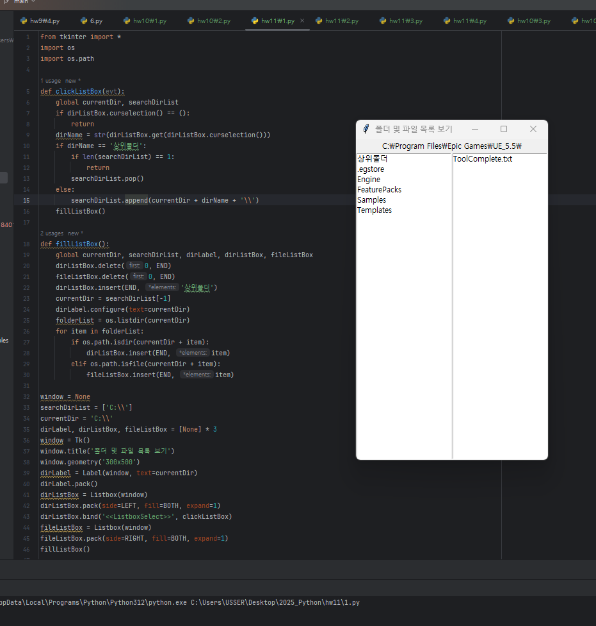
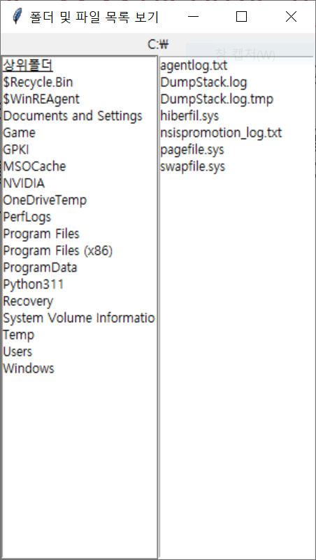
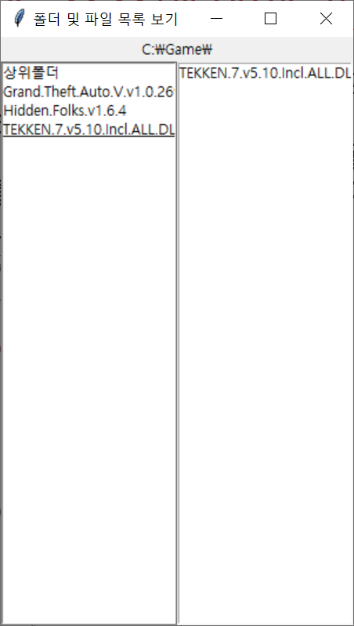
1. Ch11. 응용예제01 파일탐색기 만들기
윈도의 파일 탐색기와 기능이 비슷한 프로그램을 만들어 보자. 그림을 보면 위쪽에는 현재 폴더명을 표시하고, 왼쪽에는 현재 폴더의 하위 폴더 목록을 표시하며, 오른쪽에는 현재 폴더의 파일 목록을 표시한다. 또 왼쪽의 폴더를 클릭하면 해당 폴더로 이동하고, ‘상위폴더＇를 클릭하면 상위 폴더로 이동한다.

Slide 3
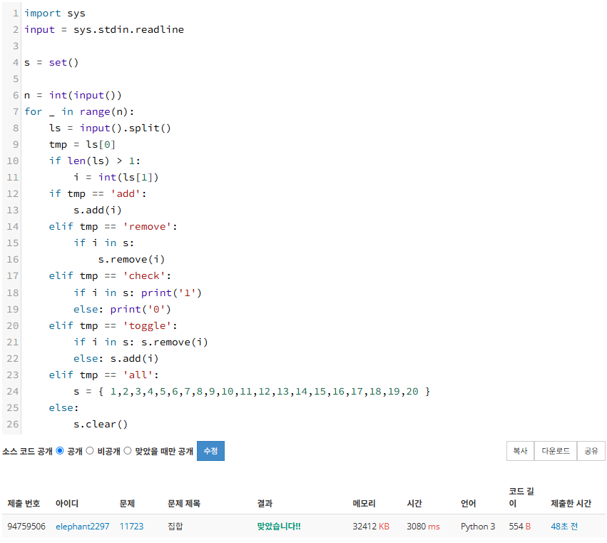
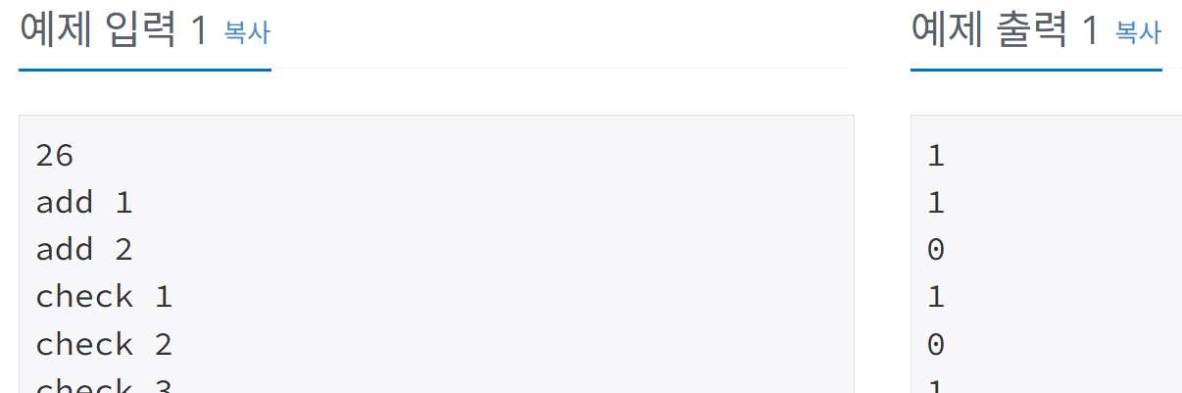
2. 백준11723 집합 https://www.acmicpc.net/problem/11723 (소스코드와 “맞았습니다!!”스크린 샷 제출)
비어있는 공집합 S
add x: S에 x 추가. (1 ≤ x ≤ 20) S에 x가 이미 있는 경우에는 무시
remove x: S에서 x 제거. (1 ≤ x ≤ 20) S에 x가 없는 경우에는 무시
check x: S에 x가 있으면 1을, 없으면 0을 출력한다. (1 ≤ x ≤ 20)
toggle x: S에 x가 있으면 x를 제거하고, 없으면 x를 추가한다. (1 ≤ x ≤ 20)
all: S를 {1, 2, ..., 20} 으로 바꾼다.
empty: S를 공집합으로 바꾼다.
import sys
input = sys.stdin.readline

Slide 4
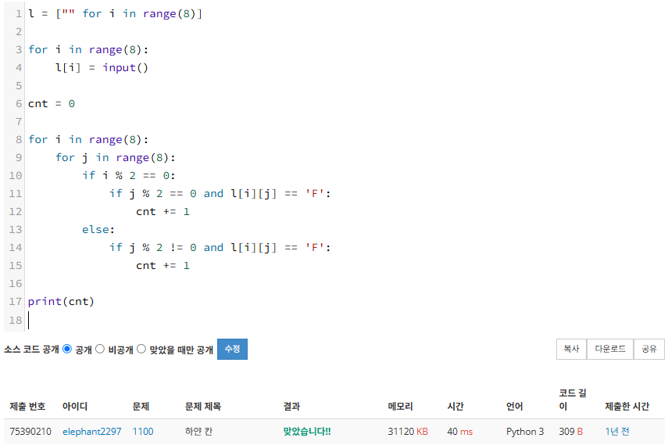
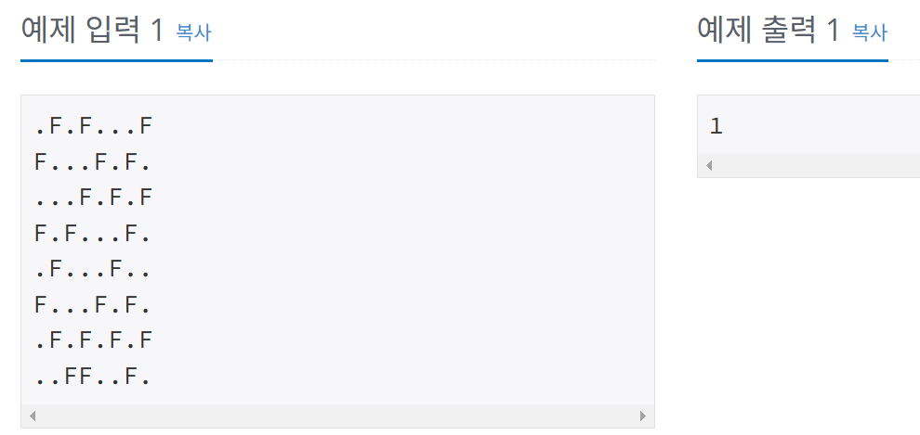
3. 백준1100 하얀칸 https://www.acmicpc.net/problem/1100 (소스코드와 “맞았습니다!!”스크린 샷 제출)
체스판은 8×8크기이고, 검정 칸과 하얀 칸이 번갈아가면서 색칠되어 있다. 가장 왼쪽 위칸 (0,0)은 하얀색이다. 체스판의 상태가 주어졌을 때, 하얀 칸 위에 말이 몇 개 있는지 출력하는 프로그램을 작성하시오.
첫째 줄부터 8개의 줄에 체스판의 상태가 주어진다. ‘.’은 빈 칸이고, ‘F’는 위에 말이 있는 칸이다.

Slide 5
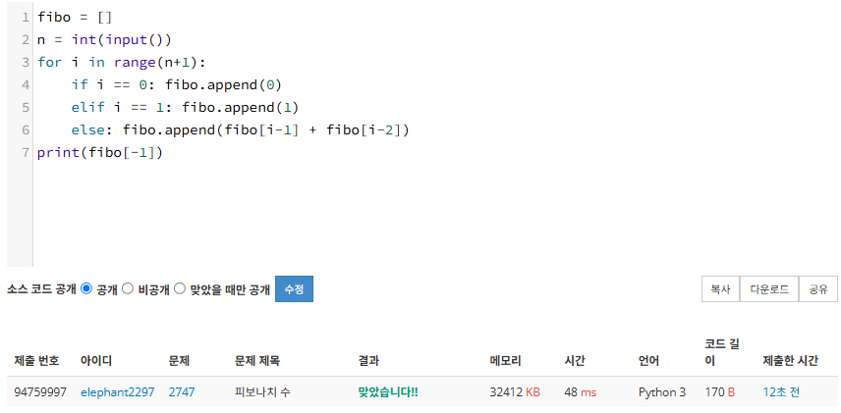
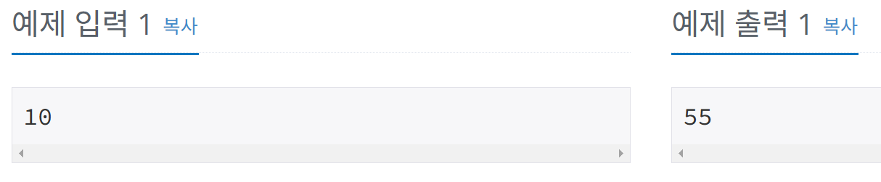
4. 백준2747 피보나치 수 https://www.acmicpc.net/problem/2747 (소스코드와 “맞았습니다!!”스크린 샷 제출)
피보나치 수는 0과 1로 시작한다. 0번째 피보나치 수는 0이고, 1번째 피보나치 수는 1이다. 그 다음 2번째 부터는 바로 앞 두 피보나치 수의 합이 된다.
이를 식으로 써보면 Fn = Fn-1 + Fn-2 (n ≥ 2)가 된다.
n=17일때 까지 피보나치 수를 써보면 다음과 같다.
0, 1, 1, 2, 3, 5, 8, 13, 21, 34, 55, 89, 144, 233, 377, 610, 987, 1597
n이 주어졌을 때, n번째 피보나치 수를 구하는 프로그램을 작성하시오.

